Slide 1
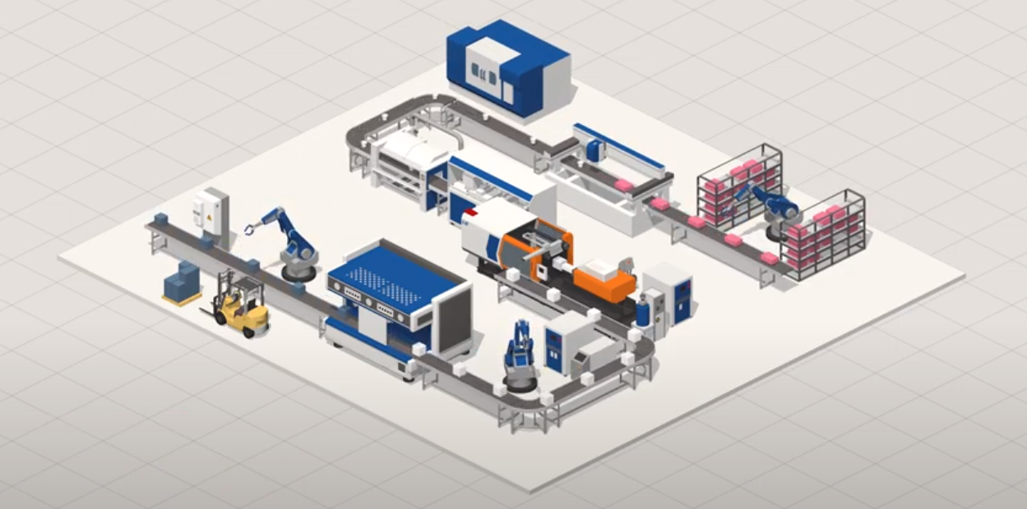
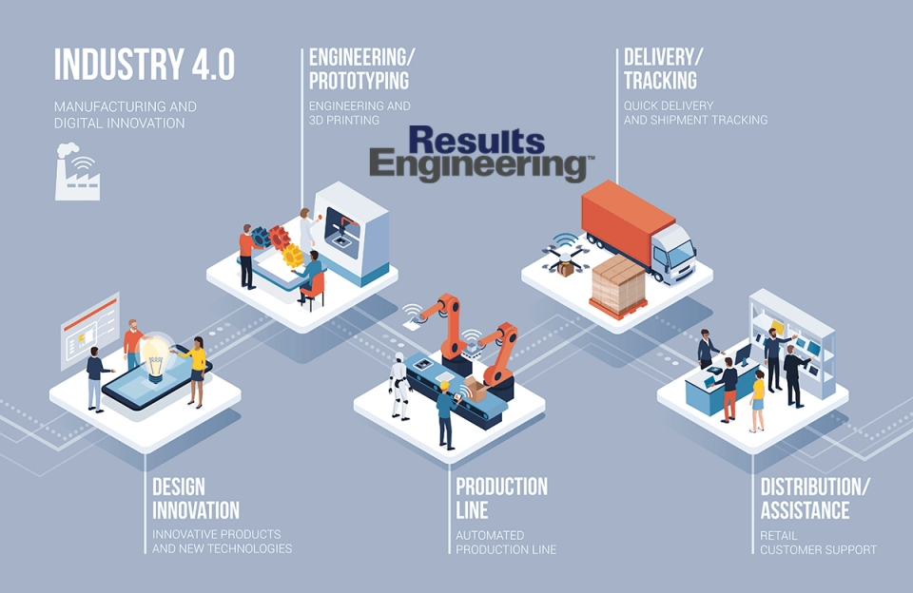
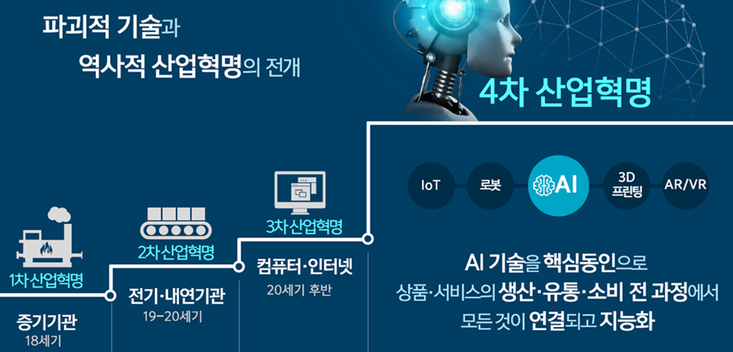
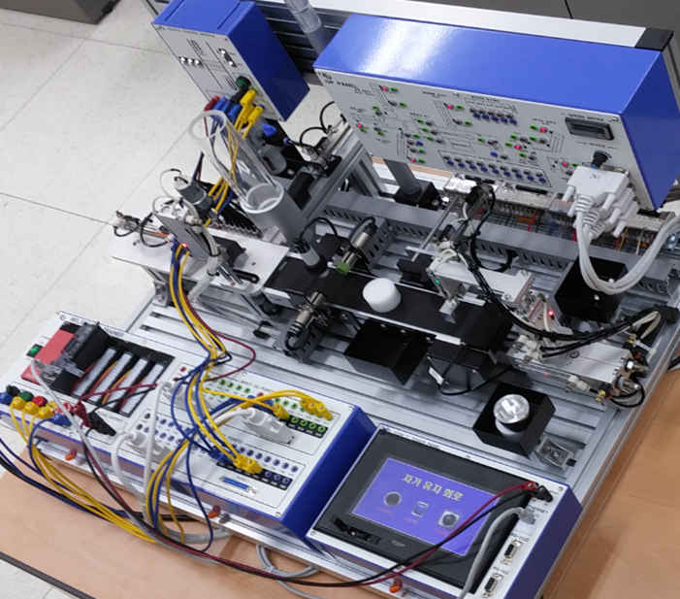
PLC 제어 기초
2021 특수분야 직무연수

Slide 2
자동화 시스템의 개요
■ 시퀀스 제어
■ PLC 제어
PLC 제어 프로그래밍 기초
■ PLC 프로그래밍 절차
■ 입출력 디바이스
차례
■ 시퀀스 명령어
■ 프로그래밍 기본 회로
PLC 제어 응용 프로그래밍
■ 5색 타워 램프 제어
■ 실린더 제어 프로그래밍
■ 신호등 제어 프로그래밍
■ 생산자동화시스템 프로그래밍
HMI PLC 제어
■ HMI PLC 제어의 개요
■ HMI PLC 제어 프로그래밍
Notes:
스마트팩토리는 기존의 자동화 공장에서 계획, 설계, 생산, 검사, 유통까지의 모든 과정을 총괄하는 지능형 관리시스템을 추가한 것이다.

Slide 3
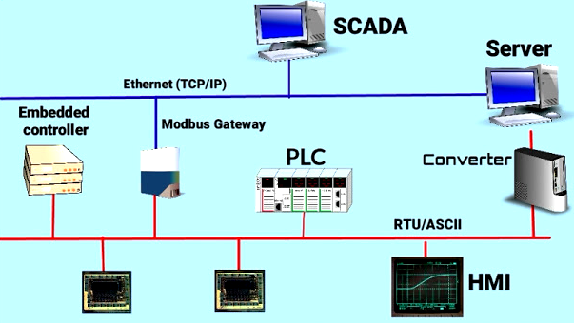
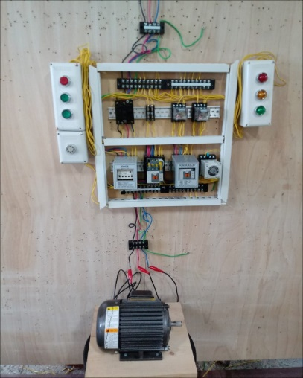
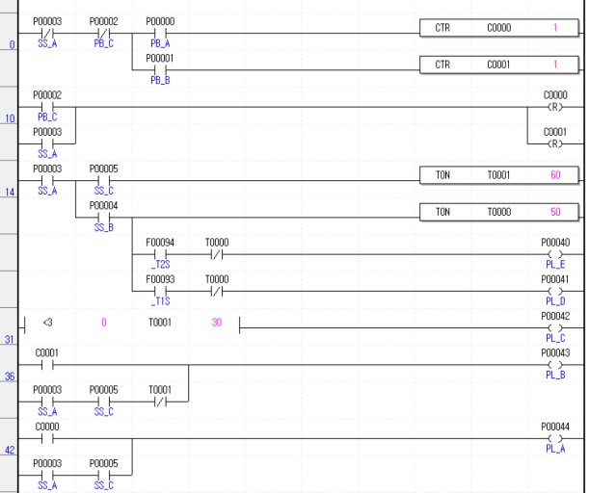
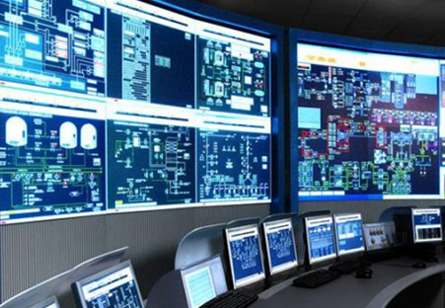
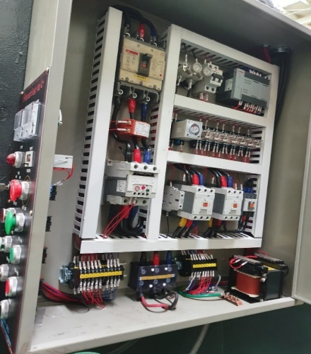
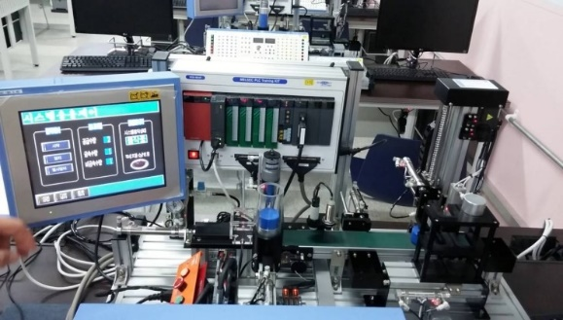
1
자동화 시스템의 개요
■ HMI/SCADA
■ 시퀀스 제어
■ PLC 제어

Slide 4
1
자동화 시스템의 개요
자동화 시스템의 발달 과정
시퀀스 제어
PLC 제어
HMI/SCADA
스마트(지능화)
전기회로배선
프로그래밍
원격제어
지능화
▪ 릴레이
▪ 타이머
▪ 카운터
▪ 센서/엑추에이터
▪ 반도체
▪ 무접점SW
▪ 타이머/카운터
▪ 센서/엑추에이터
▪ PLC프로그램
▪ 터치 모니터
▪ 유무선 통신
▪ 산업용 로봇
▪ 실시간 모니터링
▪ 원격 제어
▪ 사물인터넷(IoT)
▪ 빅데이터
▪ 인공지능(AI)
▪ 3D프린터
▪ CPS

Slide 5

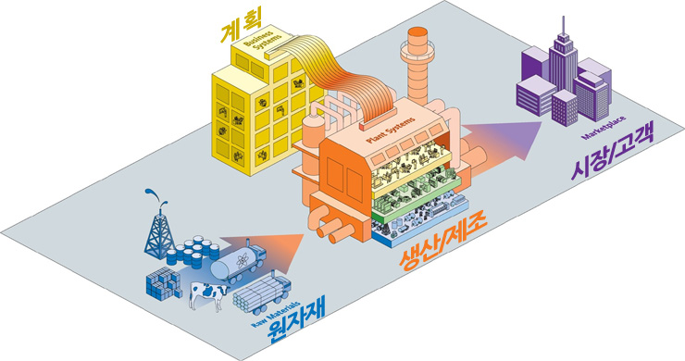
1
자동화 시스템의 개요
스마트팩토리
기획/설계, 생산, 유통 및 판매 등 생산과정 전반에 대해 ICT 기술로 통합해 최소 비용과 시간으로 고객 맞춤형 제품을 생산하는 첨단 지능형 공장이다.
스마트팩토리란?
공장자동화(FA) + 지능형 통합관리 시스템
설계, 개발, 제조, 유통의 생산공정 + ICT, AI
생산성, 품질, 고객 만족도 향상

Slide 6
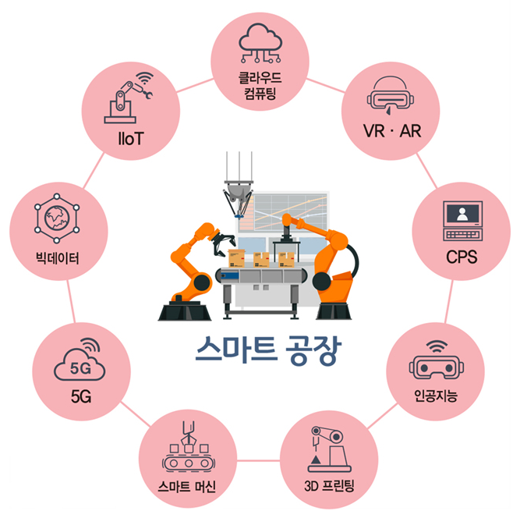
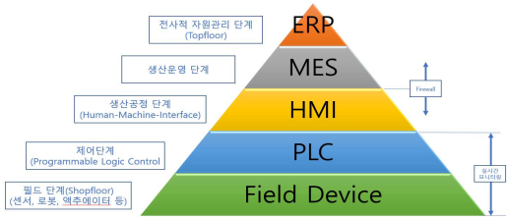
1
자동화 시스템의 개요
제조실행시스템(MES)
주문의 착수에서 완성품에 이르기까지의 생산활동을 추적관리하고, 생산의 최적화를 위한 정보를 제공한다.
언제, 어디에서, 어떻게 생산하였는지에 대한 세부정보를 실시간 제공한다.
ERP 시스템과 하위 생산시스템까지의 제어를 통합시켜주는 역할 수행.

Slide 7
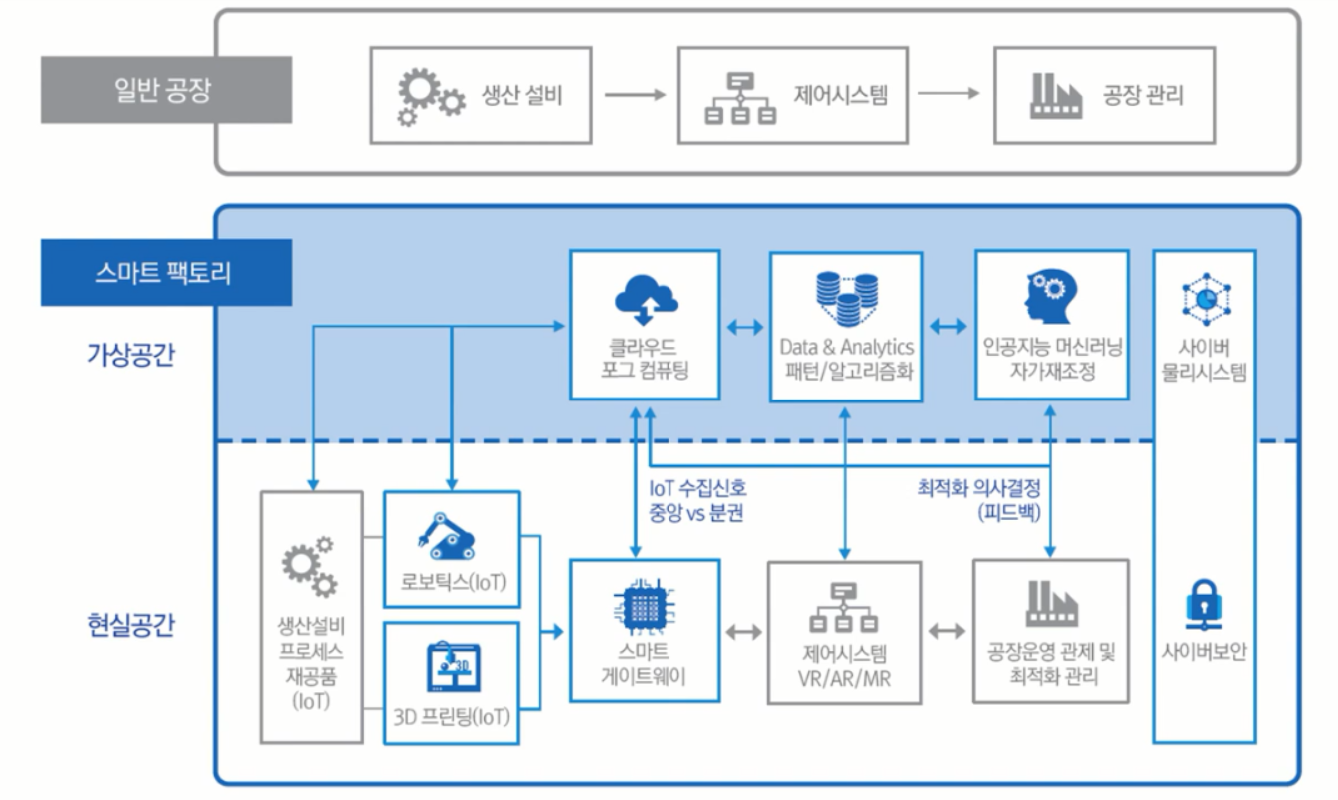

Slide 8
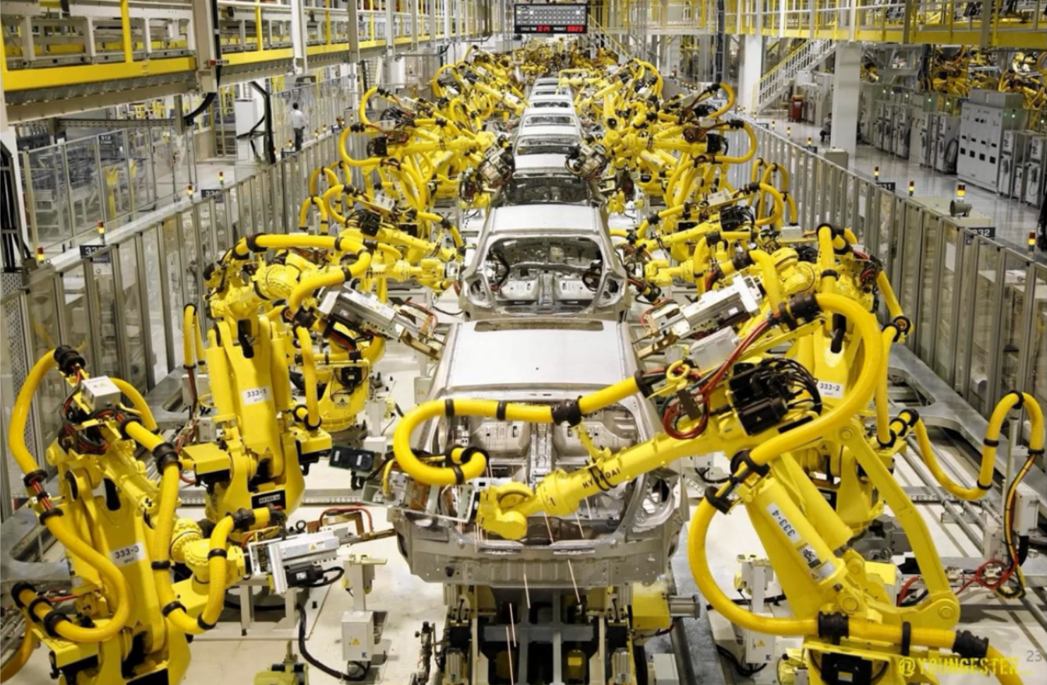

Slide 9
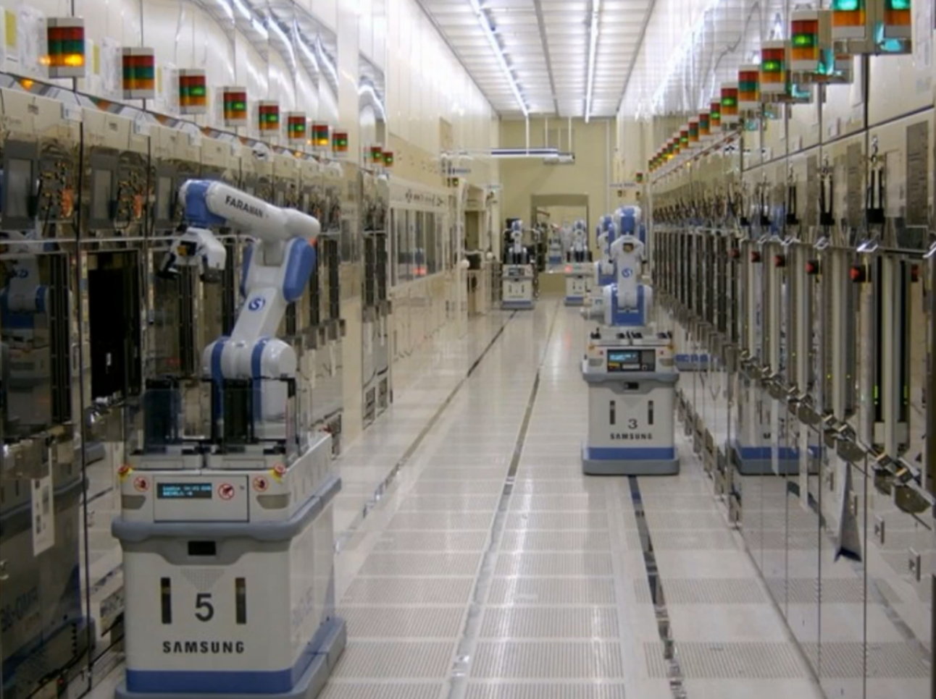

Slide 10
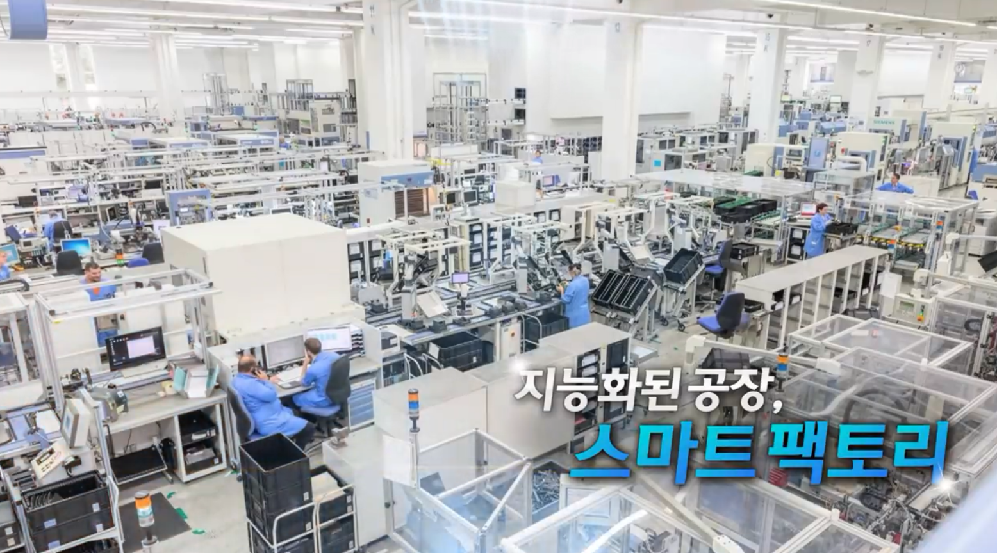
스마트팩토리

Slide 11
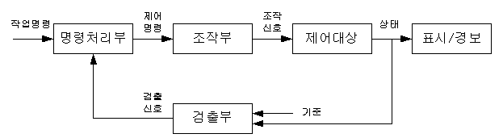
2
PLC 제어 개요
PLC 제어란?
자동 제어의 기본 동작
PLC(Programmable Logic Controller)제어는 자동화 시스템을 구축하는데 필요한 대표적인 기술로 저장된 프로그램에 의해 드릴 모터, 컨베이어, 실린더, 표시 램프 등 주변기기를 자동으로 동작하도록 제어하는 기술이다.
시퀀스 제어
미리 정해진 순서나 일정한 논리에 따라 제어의 각 단계를 순차적으로 진행하는 제어 방식, 내장된 프로그램이 없이 릴레이, 개폐기, 타이머 등으로 구성된 전기 회로 시스템이다.

Slide 12
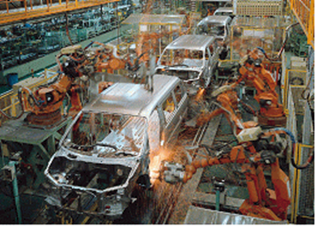
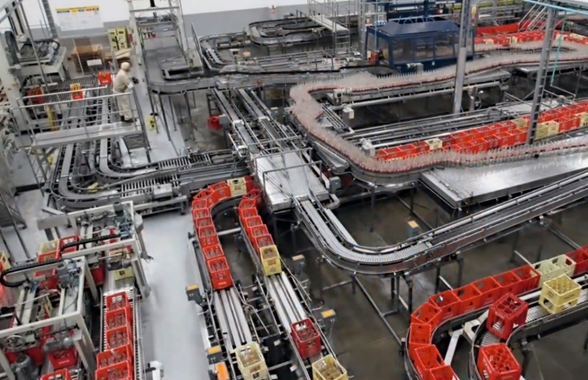
2
PLC 제어 개요
PLC의 활용 분야
공장 자동화
교통 신호등 제어
엘리베이터 제어
자동 주차 타워 관리
컨베이어/라인제어, 펌프, 로봇…
분야 | 제어 대상
전기, 전자 산업 | 모터 제어, 컨베이어 제어, 가공 제어, 조립 제어
기계 산업 | 산업용 로봇 제어, 공작 기계 제어, 송‧배수 펌프 제어
제철, 제강 산업 | 하역 제어, 수송 제어, 압연 라인 제어
자동차 산업 | 전송 라인 제어, 조립 라인 제어, 도장 라인 제어
상하수도 | 정수장 제어, 하수 처리 제어, 송‧배수 펌프 제어
물류 산업 | 자동 창고 제어, 하역 설비 제어, 반송 라인 제어
PLC 활용

Slide 13
2
PLC 제어 개요
PLC의 종류
제조업체 | 제품 시리즈 | Software
LS 산전(LS Electric) | Master-K series | KGL-WIN (전용 언어)
 | GM Series | GMWIN (IEC 규격 언어)
 | XGT(XGI, XGK), XGB | XG5000
MITSUBISHI | Melsec Q, L, F series | Developer, Works2
SIEMENS | S5, S7-300, S7-400, S7-1500 | STEP 7, TIA PORTAL
Others | OMRON, ABB, CIMON,…
블록형(일체형) : 전원, 본체, I/O 카드 등이 하나의 몸체로 구성
모듈형 : 전원, 본체, 통신, I/O 카드 등의 모듈을 베이스에 각각 장착.

Slide 14
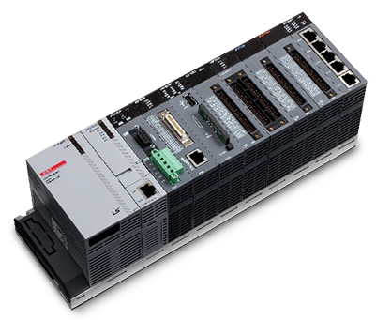
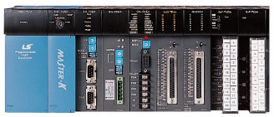
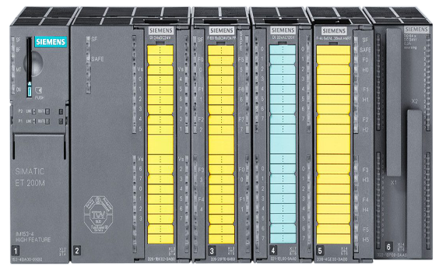
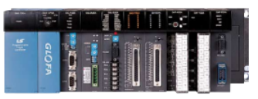
2
PLC 제어 개요
PLC의 종류

Slide 15
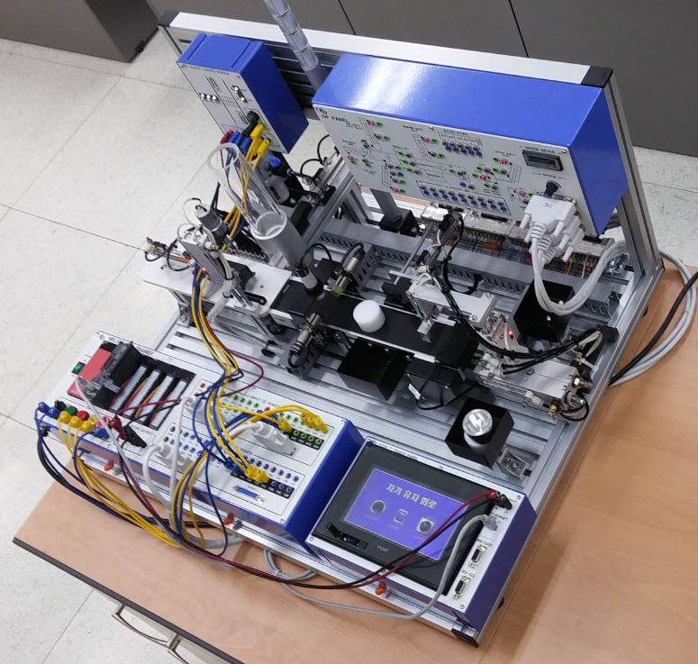
2
PLC 제어 개요
생산자동화 시스템

Slide 16
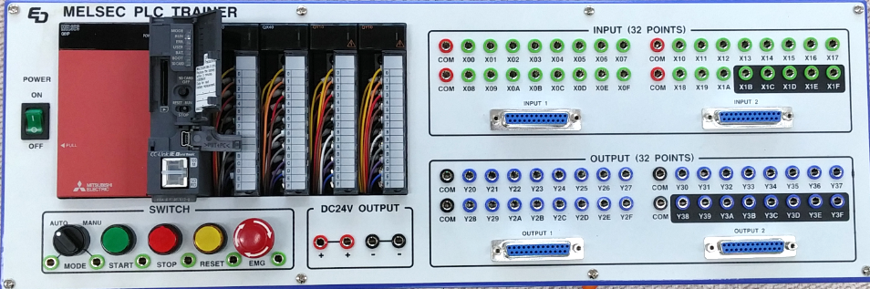
2
PLC 제어 개요
PLC 본체 및 I/O 포트

Slide 17
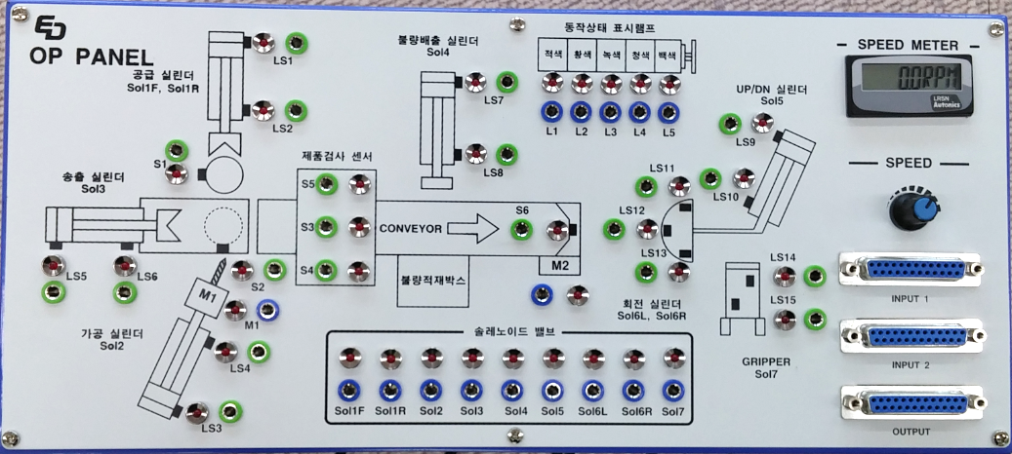
2
PLC 제어 개요
Operational 패널

Slide 18
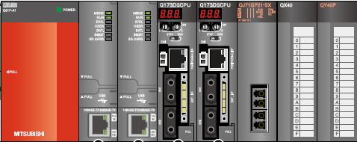
2
PLC 제어 개요
PLC 모듈의 하드웨어 구조
컴퓨터에서 작성한 PLC 프로그램을 PLC로 전송한다.
입력기기
출력기기
조작스위치
리미트 스위치
근접 센서
광전 센서
초음파 센서
표시 램프
모터
솔레 노이드
컨베이어

Slide 19
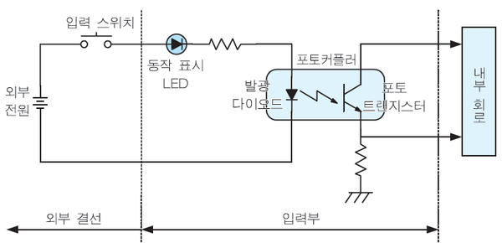
2
PLC 제어 개요
입력 모듈의 구성

Slide 20
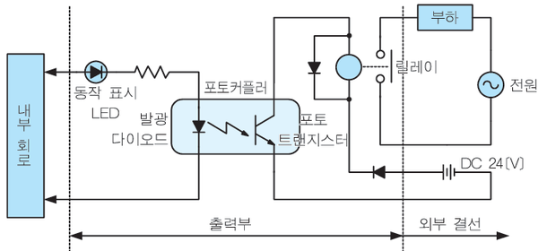
2
PLC 제어 개요
출력 모듈의 구성

Slide 21
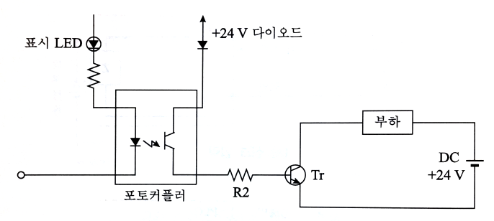
2
PLC 제어 개요
출력 모듈의 구성

Slide 22
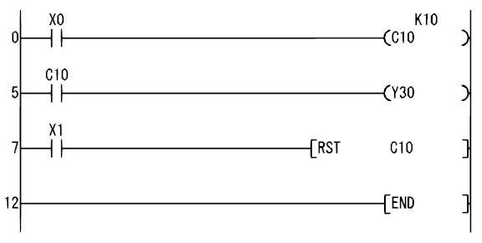
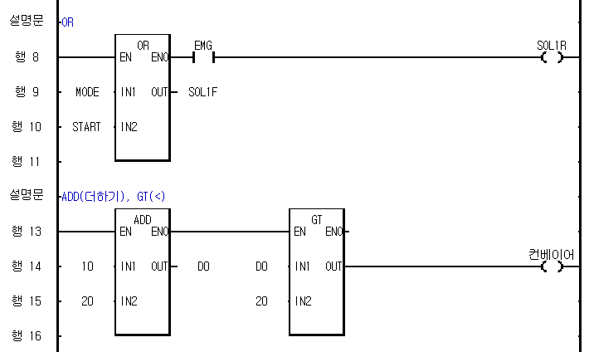
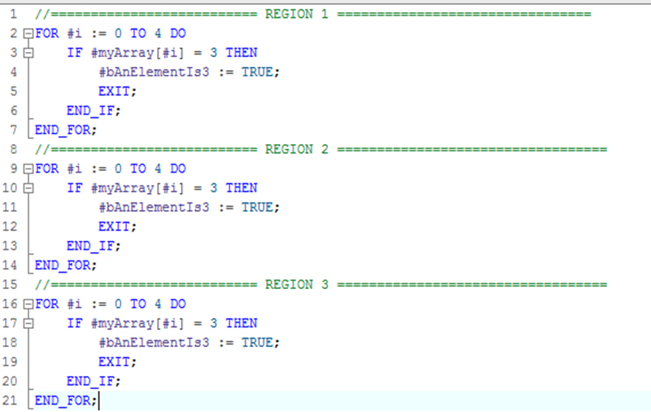
2
PLC 제어 개요
IL
PLC 제어 프로그래밍 언어
명령어 | 디바이스
LD | X0
OUT | C10 K10
LD | C10
OUT | Y30
LD | X1
RST | C10
LD
ST
FBD

Slide 23
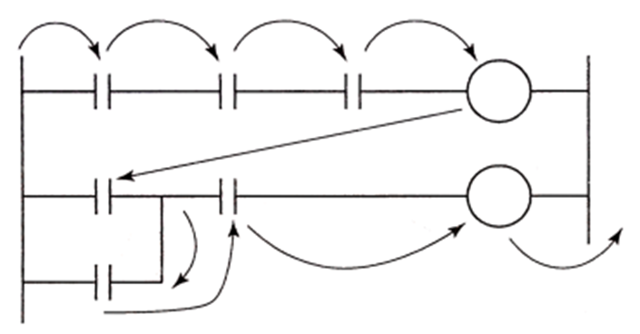
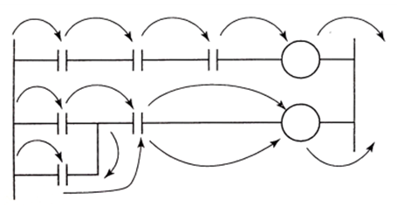
2
PLC 제어 개요
직렬처리 & 병렬처리
PLC 제어
시퀀스 제어

Slide 24
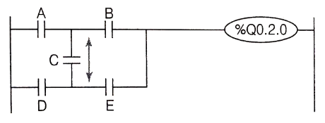
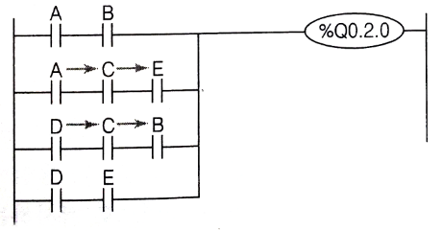
2
PLC 제어 개요
프로그램 제한 사항

Slide 25
2
PLC 제어 개요
PLC의 작업 처리 순서

Slide 26
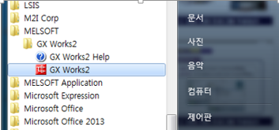
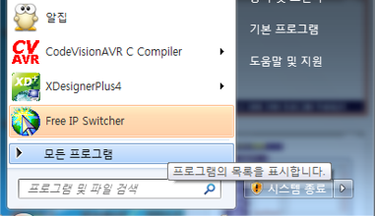
1
PLC 프로그래밍 절차
프로그램의 실행
[아이콘 실행]: 바탕화면에 있는 [GX Works2] 를 더블 클릭한다.
[메뉴 실행]: [시작]-[프로그램]-[MELSOFT]-[GX Works2]를 클릭한다.

Slide 27
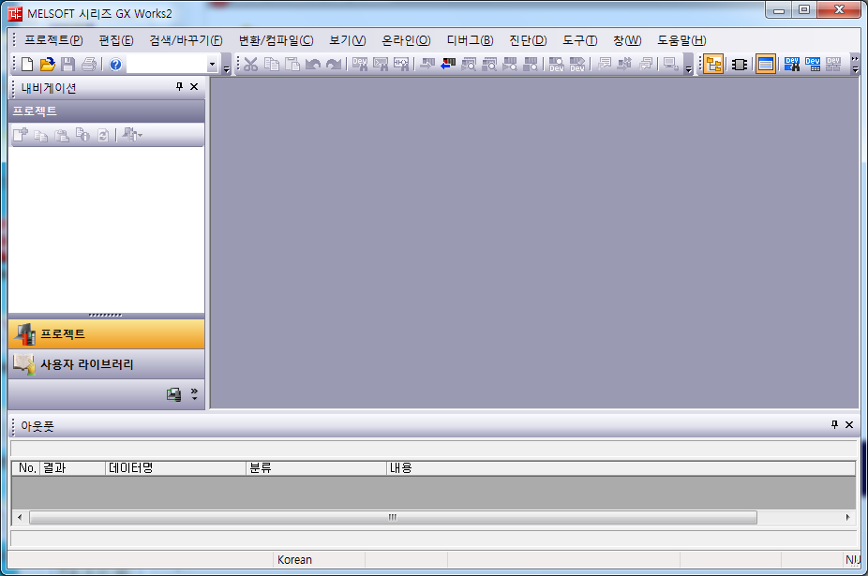
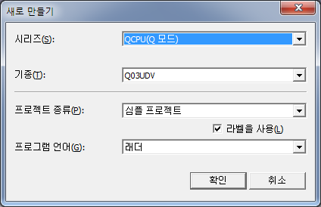
1
PLC 프로그래밍 절차
프로그래밍 절차
새 프로젝트
LD 프로그램
컴파일(번역)
시뮬레이션
접속 후 실행

Slide 28
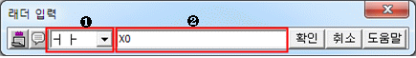
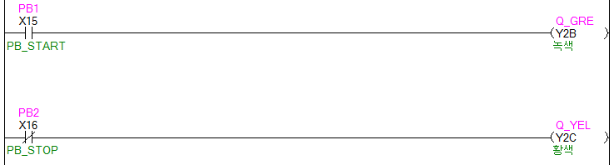
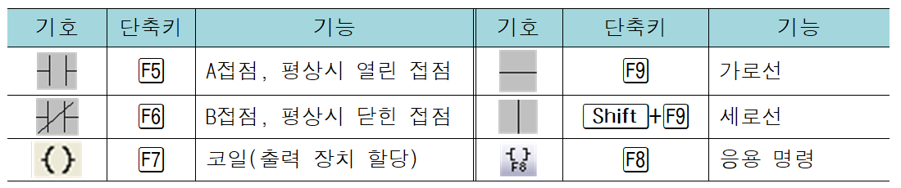
1
PLC 프로그래밍 절차
래더 입력
라벨명
디바이스
코멘트

Slide 29
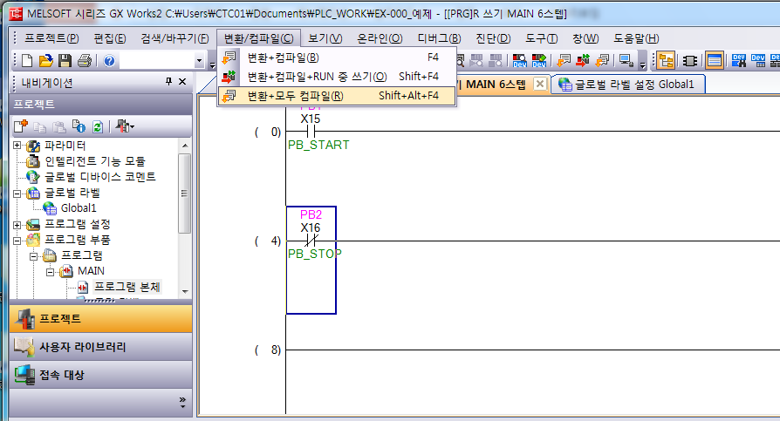
1
PLC 프로그래밍 절차
변환 및 컴파일하기

Slide 30
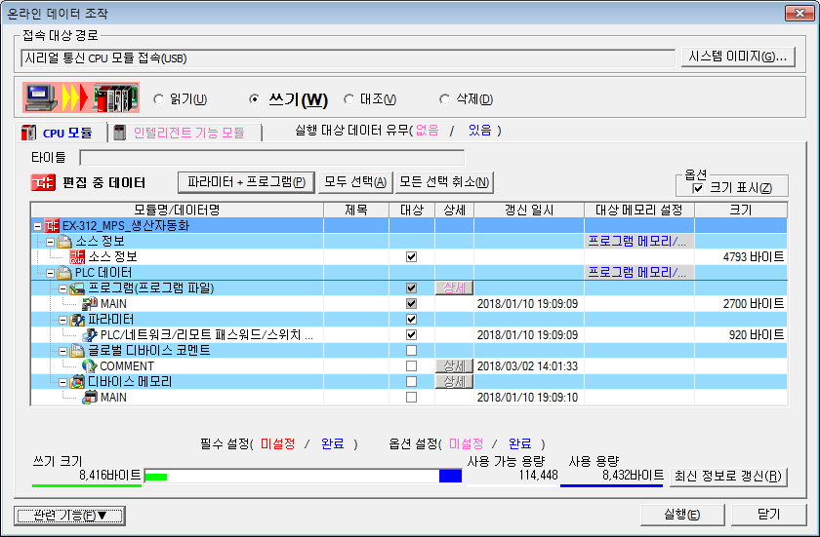
1
PLC 프로그래밍 절차
PLC 쓰기

Slide 31
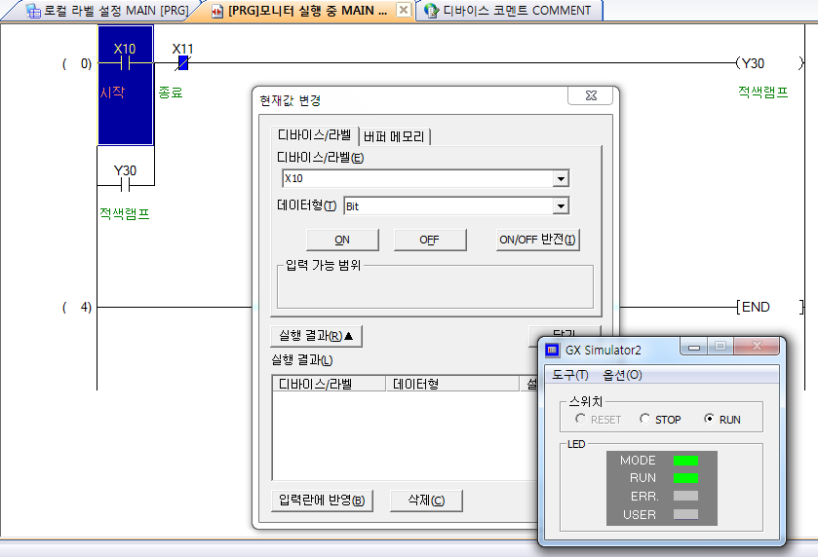
1
PLC 프로그래밍 절차
시뮬레이션 하기

Slide 32
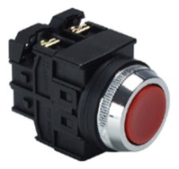
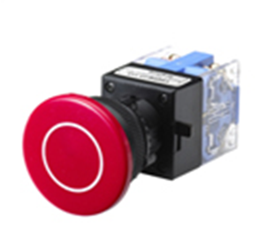








2
입출력 디바이스
입력기기
누름 스위치 비상 스위치 선택스위치 근접센서 포토센서
출력기기
표시등 전동기 전자밸브 실린더 컨베이어

Slide 33






2
입출력 디바이스
A접점과 B접점
구분 | 평상시 | 조작할 때
A접점
B접점
A접점
(상시 off)
B접점
(상시 on)

Slide 34


2
입출력 디바이스
리미트 스위치

Slide 35



2
입출력 디바이스
리드(reed) 스위치

Slide 36





2
입출력 디바이스
유도(코일)형 근접센서

Slide 37



2
입출력 디바이스
정전 용량형 근접센서

Slide 38

2
입출력 디바이스
센서의 결선 방법

Slide 39



2
입출력 디바이스
센서의 결선 방법

Slide 40



2
입출력 디바이스
센서의 결선 방법
NPN 센서(화살표 방향 오류)
PNP 센서

Slide 41






2
입출력 디바이스
광전 센서

Slide 42


2
입출력 디바이스
직류 전동기

Slide 43


2
입출력 디바이스
교류 전동기

Slide 44




2
입출력 디바이스
스테핑 모터
바이폴라 결선
유니폴라 결선

Slide 45


2
입출력 디바이스
실린더
단동 실린더
복동 실린더

Slide 46


2
입출력 디바이스
솔레노이드 밸브
전자기 유도현상
솔레노이드 밸브

Slide 47

3
시퀀스 명령어
직렬회로 /병렬회로

Slide 48

3
시퀀스 명령어
양변환 검출/ 음변환 검출
스위치ON
스위치OFF
1스캔

Slide 49


3
시퀀스 명령어
SET / RST 명령
셋(set)
SET
리셋(reset)
RST
출력

Slide 50
3
시퀀스 명령어
비트 디바이스 / 워드 디바이스

Slide 51

3
시퀀스 명령어
입출력 디바이스 주소

Slide 52


4
프로그래밍 기본 회로
자기 유지 회로(OFF 우선)
자기 유지 회로(ON 우선)

Slide 53

4
프로그래밍 기본 회로
인터록 회로

Slide 54
4
프로그래밍 기본 회로
[해보기 2-1] 장학퀴즈 회로
[동작 조건]
① PB1을 누르면 GREEN이 켜진다.
② PB2를 누르면 YELLOW가 켜진다.
③ PB3을 누르면 RED가 켜진다.
④ 2개 이상의 스위치를 동시에 누르면 가장 먼저 누른 스위치와
연결된 램프 1개만 켜진다.
⑤ PB4를 누르면 모두 소등되고 처음 상태로 돌아간다.

Slide 55
4
프로그래밍 기본 회로
[퀴즈-01] 일치 회로
[동작 조건]
① PB1(START)을 누르면 드릴모터가 회전한다.
② PB2(STOP)를 누르면 컨베이어가 동작한다.
③ 드릴모터와 컨베이어가 모두 동작하거나 모두 정지하면 녹색등이 켜진다.
PB1 : X15
드릴모터 : Y29
녹색등 : Y2D
PB2 : X16
컨베이어 : Y2A

Slide 56
4
프로그래밍 기본 회로
[퀴즈-02] 램프 온/오프 회로
[동작 조건]
① PB1을 누르면 RED가 켜진다(on).
② PB1을 다시 누르면 RED가 꺼진다(off).
③ 버튼을 누를 때마다 RED 램프의 on/off 동작이 반복된다.
PB1 : X15
RED : Y2B

Slide 57

4
프로그래밍 기본 회로
[퀴즈-02] 램프 온/오프 회로
PB1 : X15
RED : Y2B

Slide 58
4
프로그래밍 기본 회로
카운터 명령
PB1을 누를 때만다 카운터 C1의 값이 1씩 증가한다.
C1이 5가(count up) 되면 C1과 연결된 접점의 상태가 반전된다.
PB2를 누르면 카운터 C1이 초기화 된다.

Slide 59

4
프로그래밍 기본 회로
카운터 명령

Slide 60

4
프로그래밍 기본 회로
타이머 회로

Slide 61

4
프로그래밍 기본 회로
On Delay 타이머

Slide 62

4
프로그래밍 기본 회로
Off Delay 타이머

Slide 63

4
프로그래밍 기본 회로
플리커(fliker) 회로

Slide 64


1
5색 타워 램프 제어하기
5색 램프 순차 제어하기
···· (중략) ····

Slide 65
1
5색 타워 램프 제어하기
[해보기 3-1] 5색 램프(무한 반복)
[동작 조건]
① PB1을 누르면 5색 램프가 1초 간격으로 1개씩 켜졌다 꺼진다.
② 마지막 램프(흰색)이 꺼진 후 1초 후에는 처음부터 반복한다.
③ PB2를 누르면 램프가 꺼진 후 프로그램을 종료한다.
PB1 : X15
PB2 : X16
RED : Y2B

Slide 66


2
실린더 제어 프로그래밍
실린더 제어하기(편솔)

Slide 67


2
실린더 제어 프로그래밍
실린더 제어하기(양솔)

Slide 68
2
실린더 제어 프로그래밍
[해보기 3-2] 실린더 왕복(횟수 지정)
[동작 조건]
① PB1(START)을 누르면 실린더(SOL3)가 연속으로 왕복운동한다.
② PB2(STOP)를 누르면 실린더의 왕복운동이 정지한다.
③ 카운터 명령을 추가하여 지정된 횟수만큼 왕복한 후 자동으로 정지한다.
PB1 : X15
PB2 : X16
SOL3 : Y23

Slide 69

2
실린더 제어 프로그래밍
2개의 실린더 연속 제어하기

Slide 70

2
실린더 제어 프로그래밍
2개의 실린더 연속 제어하기

Slide 71

3
신호등 제어하기
횡단 보도 신호등

Slide 72
3
신호등 제어하기
신호등 제어 타임 차트

Slide 73

3
신호등 제어하기
신호등 제어 프로그래밍

Slide 74

3
신호등 제어하기
신호등 제어 프로그래밍

Slide 75
3
신호등 제어하기
[해보기 3-2] 신호등(점등 시간 조절)
[동작 조건]
앞의 신호등 제어 프로그램을 참고하여 횡단보도 녹색 점등 시간을 20초로 늘리고, 처음 10초 동안은 on, 나머지 10초 동안은 10회 깜박이도록 프로그램을 수정해 보자.

Slide 76

4
생산자동화 시스템
생산자동화 공정도(동작선도)
A+
B+
B-
A-
C+
C-

Slide 77
4
생산자동화 시스템
입출력 디바이스 라벨 목록
디바이스 | 라벨 | 기능 | 디바이스 | 라벨 | 기능
리드스위치 | LS1 | SOL1 후진 감지 | 공급 SOL | SOL1F | 전진
 | LS2 | SOL1 전진 감지 |  | SOL1R | 후진
 | LS3 | SOL2 후진 감지 | 드릴 SOL | SOL2 | 단동 SOL
 | LS4 | SOL2 전진 감지 | 송출 SOL | SOL3 | 단동 SOL
 | LS5 | SOL3 후진 감지 | 불량 배출 | SOL4 | 단동 SOL
 | LS6 | SOL3 전진 감지 | UP/DOWN | SOL5 | 단동 SOL
센서 | SEN1 | 공급 물체 감지 | 회전 LEFT | SOL6L | 그리퍼 회전
 | SEN2 | 가공 준비 감지 | 회전 RIGHT | SOL6R | 그리퍼 회전
 | SEN3 | 불량 여부 감지 | 그리퍼 | SOL7 | 그리퍼 가동
 | SEN4 | 금속/비금속 | DRILL | DRILL | 드릴 모터
 | SEN6 | 도착 감지 | CONVEYOR | CONVEYOR | 컨베이어 모터

Slide 78

4
생산자동화 시스템
생산자동화 공정 제어하기

Slide 79

4
생산자동화 시스템
생산자동화 공정 제어하기

Slide 80



1
HMI PLC 제어의 개요
HMI PLC 제어의 개요
HMI(Human-Machine Interface) : 사용자가 기계장비나 시스템 또는 컴퓨터 프로그램과 소통할 수 있도록 상호 작용을 해 주는 인터페이스.
기계장비나 시스템의 동작 상태를 화면을 통해 원격으로 모니터링 하거나 또는 화면상에서 직접 터치하여 원격 제어할 수 있다.

Slide 81


1
HMI PLC 제어의 개요
HMI PLC 제어의 활용 예

Slide 82


1
HMI PLC 제어의 개요
TOP Design Studio 사용법

Slide 83

1
HMI PLC 제어의 개요
TOP Design Studio 사용법

Slide 84

1
HMI PLC 제어의 개요
TOP Design Studio 사용법

Slide 85

1
HMI PLC 제어의 개요
TOP Design Studio 사용법

Slide 86

2
HMI PLC 프로그래밍
램프 온/오프 제어하기

Slide 87

2
HMI PLC 프로그래밍
램프 온/오프 제어하기

Slide 88

2
HMI PLC 프로그래밍
램프 온/오프 제어하기

Slide 89

2
HMI PLC 프로그래밍
램프 온/오프 제어하기

Slide 90

2
HMI PLC 프로그래밍
램프 온/오프 제어하기

Slide 91

2
HMI PLC 프로그래밍
램프 온/오프 제어하기

Slide 92

2
HMI PLC 프로그래밍
램프 온/오프 제어하기

Slide 93

2
HMI PLC 프로그래밍
램프 온/오프 제어하기

Slide 94

2
HMI PLC 프로그래밍
램프 온/오프 제어하기

Slide 95

2
HMI PLC 프로그래밍
신호등 제어하기

Slide 96

2
HMI PLC 프로그래밍
신호등 제어하기

Slide 97

2
HMI PLC 프로그래밍
신호등 제어하기

Slide 98
2
HMI PLC 프로그래밍
신호등 제어하기

Slide 99
2
HMI PLC 프로그래밍
신호등 제어하기

Slide 100

2
HMI PLC 프로그래밍
신호등 제어하기

Slide 101
2
HMI PLC 프로그래밍
신호등 제어하기

Slide 102

2
HMI PLC 프로그래밍
실린더 왕복운동 제어하기

Slide 103

2
HMI PLC 프로그래밍
실린더 왕복운동 제어하기

Slide 104

2
HMI PLC 프로그래밍
실린더 왕복운동 제어하기

Slide 105

2
HMI PLC 프로그래밍
실린더 왕복운동 제어하기

Slide 106

2
HMI PLC 프로그래밍
실린더 왕복운동 제어하기

Slide 107

2
HMI PLC 프로그래밍
실린더 왕복운동 제어하기

Slide 108

2
HMI PLC 프로그래밍
실린더 왕복운동 제어하기

Slide 109

2
HMI PLC 프로그래밍
실린더 왕복운동 제어하기

Slide 110
Thank You !
Seoul Technical High school

Slide 111
Diagram
1. 시퀀스 제어
Title
Add your text
ThemeGallery is a Design Digital Content & Contents mall developed by Guild Design Inc.
ThemeGallery is a Design Digital Content & Contents mall developed by Guild Design Inc.

Slide 112
Cycle Diagram
Add Your Text
Text
Text
Text
Cycle name
Text
Text

Slide 113
Diagram
Text
Add Your
Title Text
Text 1
Text 2
Text 3
Text 4
Text 5
Add Your
Title Text
Text 1
Text 2
Text 3
Text 4
Text 5
Text
Text
Text
Text

Slide 114
Diagram
Text
Text
Concept
Text
Text
Text
Text
Add Your Text

Slide 115
Diagram
Add Your Text
Add Your Text
Add Your Text
Add Your Text
Add Your Text
Add Your Text
Add Your Text
Add Your Text

Slide 116
Diagram
Add Your Text
Add Your Text
Add Your Text
Add Your
Title
Add Your Text

Slide 117
Diagram
Text
Text
Text
ThemeGallery is a Design Digital Content & Contents mall developed by Guild Design Inc.
ThemeGallery is a Design Digital Content & Contents mall developed by Guild Design Inc.
ThemeGallery is a Design Digital Content & Contents mall developed by Guild Design Inc.

Slide 118
Diagram
Text
Text
Text
Add Your Title
Text

Slide 119
Marketing Diagram
Concept
Concept
concept
Concept

Slide 120
Diagram
1
2
3
ThemeGallery is a Design Digital Content & Contents mall developed by Guild Design Inc.
ThemeGallery is a Design Digital Content & Contents mall developed by Guild Design Inc.
ThemeGallery is a Design Digital Content & Contents mall developed by Guild Design Inc.

Slide 121
Diagram
2001
2002
2003
2004
Your Text
Your Text
Your Text
Your Text
Your Text
Your Text
Your Text
Your Text

Slide 122
Diagram
Add Your Title
Add Your Title
ThemeGallery is a Design Digital Content & Contents mall developed by Guild Design Inc.
Add Your Title
ThemeGallery is a Design Digital Content & Contents mall developed by Guild Design Inc.
ThemeGallery is a Design Digital Content & Contents mall developed by Guild Design Inc.

Slide 123
Diagram
Company History
2003
2000
2003.10 Add Your Text
2003.10 Add Your Text
2003.10 Add Your Text
2002
2000.10 Add Your Text
2000.10 Add Your Text
2000.10 Add Your Text
2001
2002.10 Add Your Text
2002.10 Add Your Text
2002.10 Add Your Text
2001.10 Add Your Text
2001.10 Add Your Text
2001.10 Add Your Text

Slide 124
Table
 | Title | Title | Title | Title | Title
Title | O | O | O | O | O
Title | O | O | O | O | O
Title | O | O | O | O | O
Title | O | O | O | O | O
Title | O | O | O | O | O
Title | O | X | O | X | O

Slide 125
3-D Pie Chart
Text2
Text3
Text1
Text4
Text5

Slide 126
Marketing Diagram

Slide 127
Thank You !
www.themegallery.com

